Slide 1
Csoportos projekt feladat
Készítette: Krautwurst BEnce

Slide 2
Mi volt a feladat és miért ezt válaszottam
Marsról készített reszponzív weboldal
Választásom oka: erről volt a legtöbb információm

Slide 3
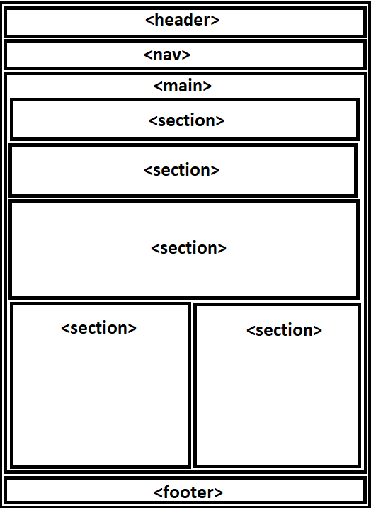
Vázszerkezeti rajz

Slide 4
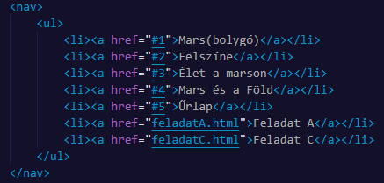
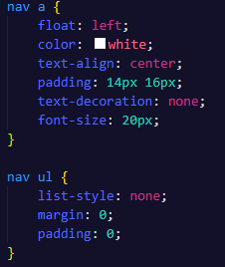
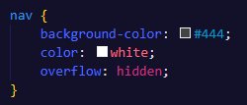

Nav

Slide 5
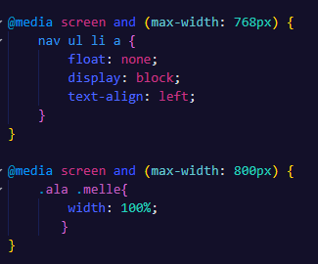
Reszponzív beállítások

Slide 6
Továbbfejlesztési lehetőségek
Bootstrap és további Javascript használata

Slide 7
Nehézségek
Footer
2 egymás melletti section reszponzívvá tétele

Slide 8
Köszönöm a figyelmet!

